Slide 1
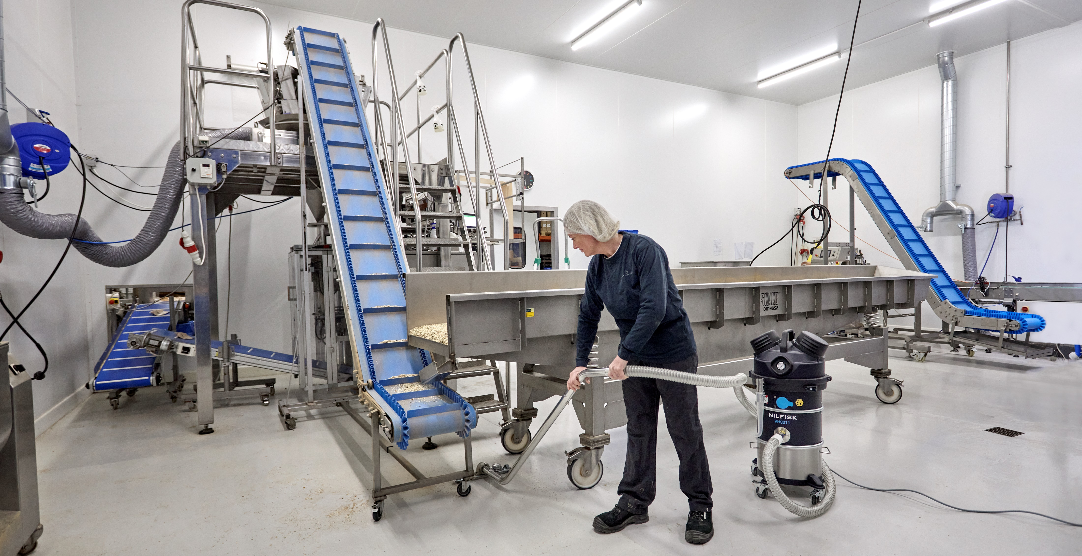
VHS010-VHS011 Mini-industristøvsugere

Slide 2
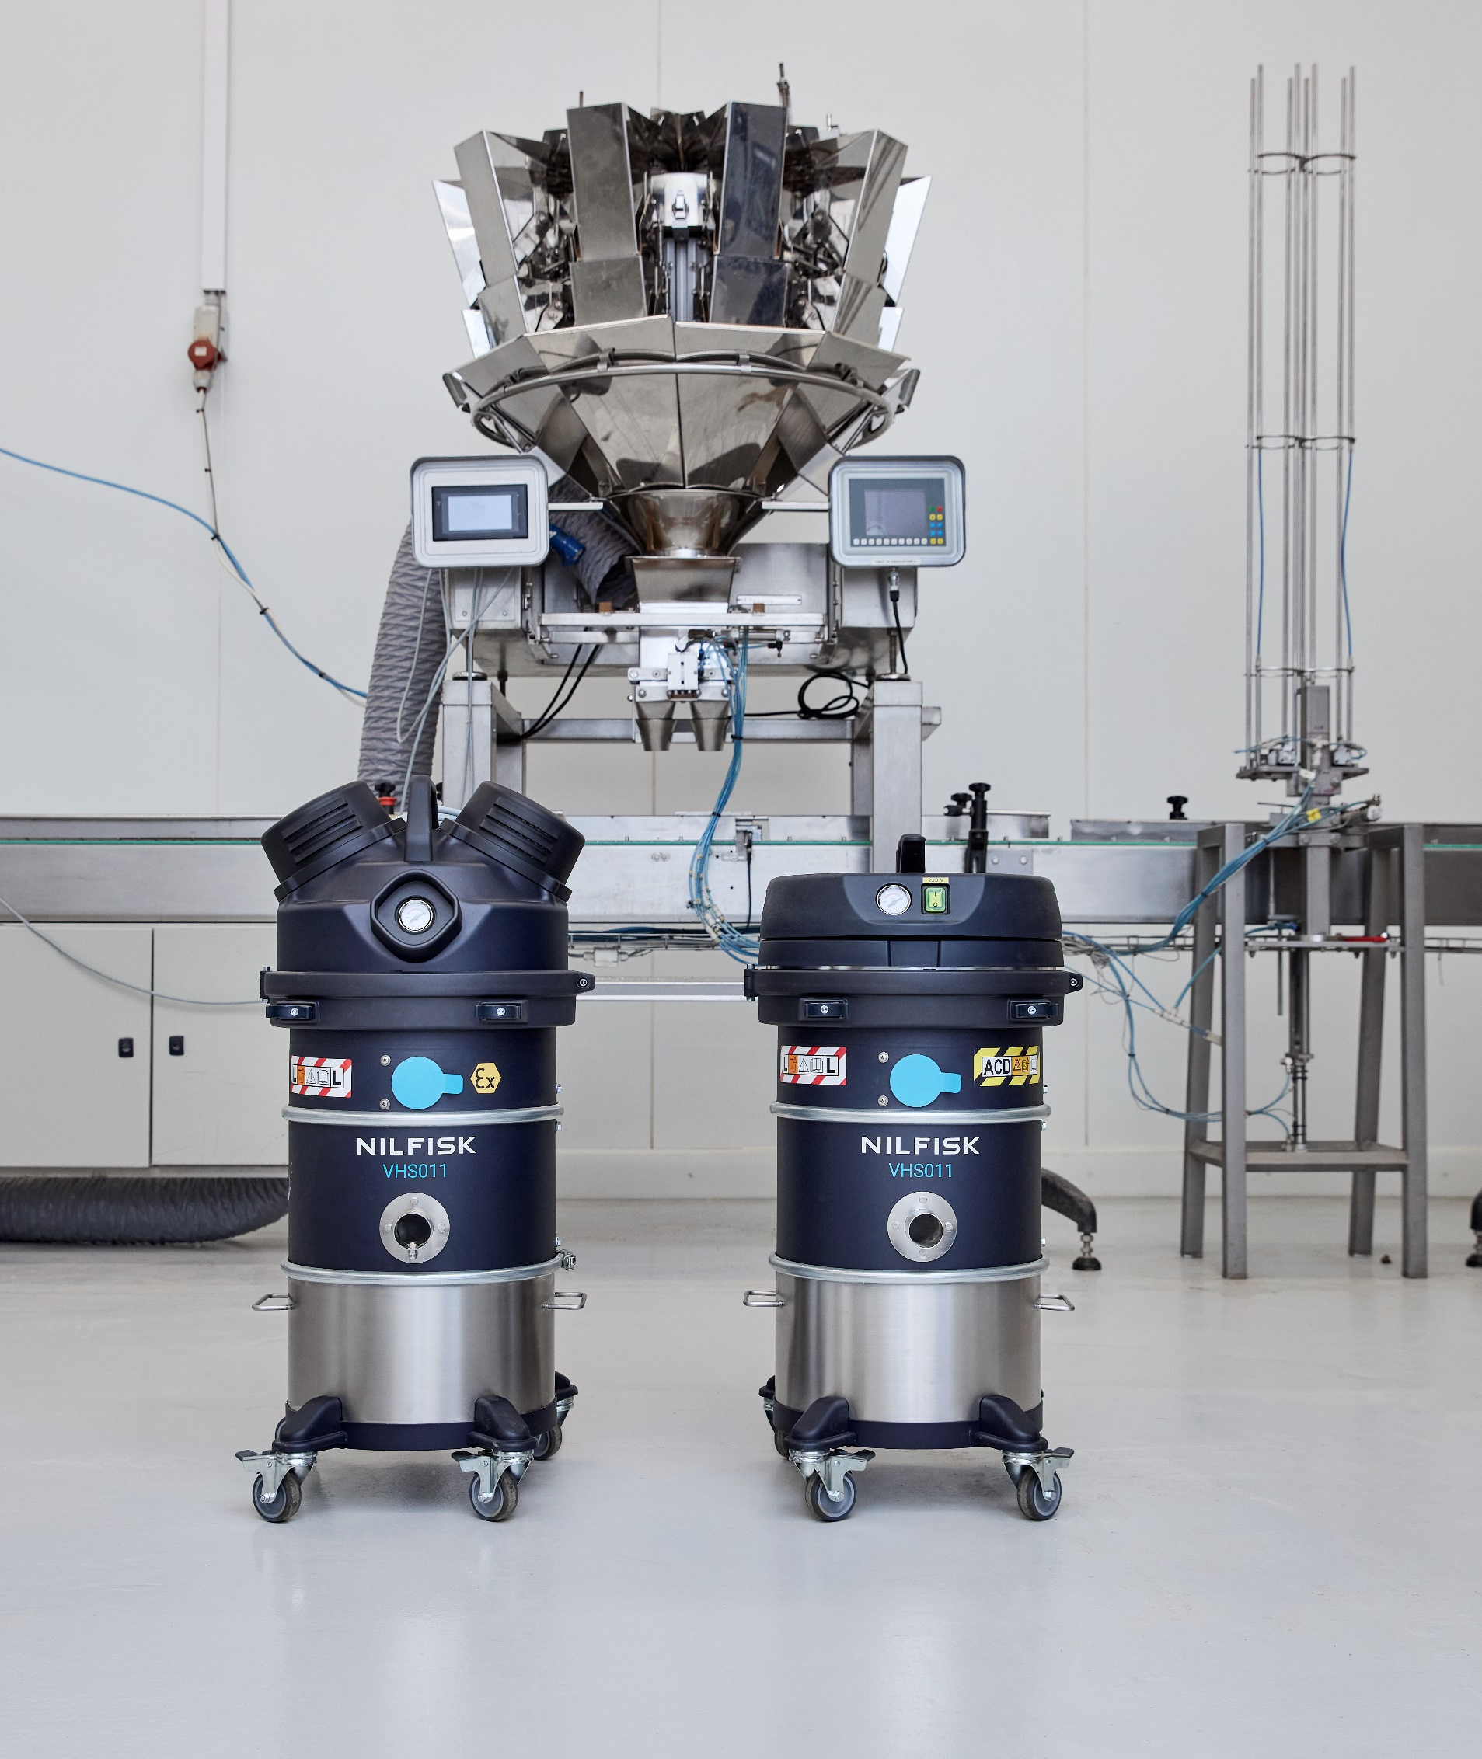
Agenda
1
Mini-industristøvsugerne og design
4
Tilbehør
2
Hovedbruksområder
5
Teknisk spesifikasjon
3
Egenskaper og fordeler
6
Navn og hierarki

Slide 3
1
Mini-industristøvsugerne og layout

Slide 4
Vi presenterer mini-industristøvsugerne
Serien omfatter fire forskjellige modeller, som hver er beregnet for å dekke sikkerhetsbehov med hensyn til farlig, brennbart og ledende støv. Med filtre som oppfyller de høyeste krav til sikkerhet sørger støvsugerne for et sikkert, støvfritt miljø. Du trenger ikke ta vårt ord for det – alle støvsugerne våre er tredjepartssertifisert for å overholde globale sikkerhetsforskrifter.
Små, men kraftfulle – Nilfisk mini- industristøvsugere leverer kompromissløs kraft med den mest effektive motoren i sin klasse. Du vil oppleve en perfekt blanding av sikkerhet, rimelig pris og enestående sugekraft, noe som sikrer optimal rengjøringsytelse.
Enten du ønsker et supplement til de større støvsugerene dine eller en egen støvsuger i mindre produksjonsmiljøer med små til middels støvmengder, er denne serien perfekt tilpasset dine unike rengjøringsbehov. Serien omfatter svært allsidige og kraftige støvsugere som raskt vil bli din foretrukne løsning for å sikre en trygg arbeidsplass og effektiv rengjøring selv i de trangeste rom.
Nilfisk industristøvsugerløsninger. Tilpasset dine behov.
Møt Nilfisks mini-industristøvsugere
Små, men kraftfulle.
Maksimal ytelse, sikkerhet og fleksibilitet. Minimalt fotavtrykk.
Si hei til Nilfisks nye serie av mini-industristøvsugere. Ikke la deg lure av størrelsen – du får fortsatt all kraften, sikkerheten og slitestyrken du finner i de større støvsugerne våre, bare med et mindre, mer fleksibelt fotavtrykk.. Kort fortalt er våre mini-industristøvsugere tilpasset dine behov.

Slide 5
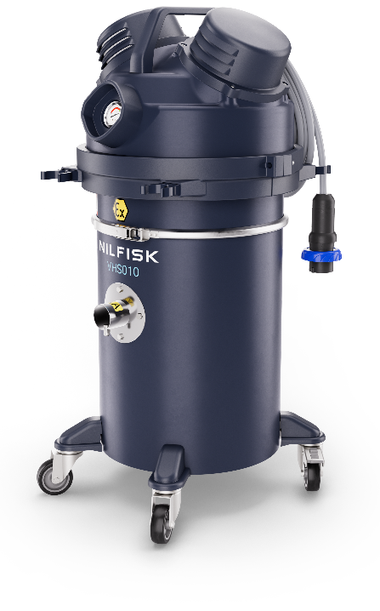
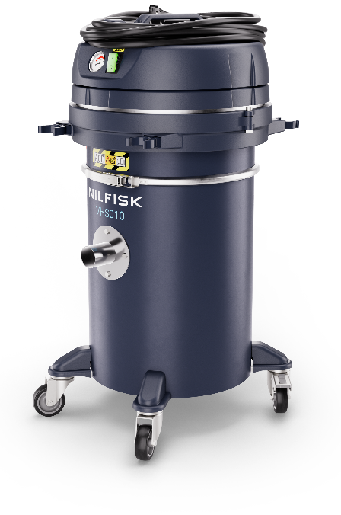
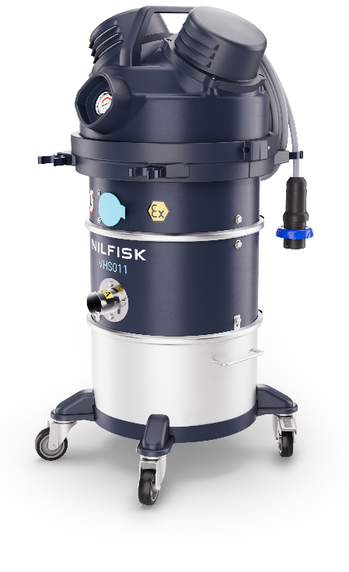
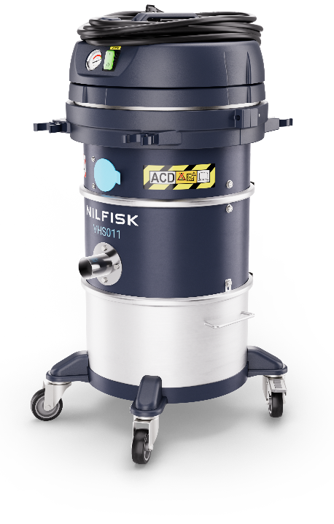
Mini-industristøvsugerene
Presentasjon av serien
Innledning
Mini-industristøvsugerne er bygd på en plattform som er beregnet for å dekke kundens behov for en liten og lett løsning for sikker oppsamling av små til middels mengder brennbart støv og farlig støv i klassifiserte og ikke-klassifiserte soner.
Serien omfatter grunn- og premiummodeller for å kunne dekke ulike behov med hensyn til kostnad/funksjoner. Samtlige modeller er tredjepartssertifisert (ATEX, CIID2, ACD, M og H).
Nøkkelegenskaper:
Én layout med sikker avhending – skrog 010;
Én layout med PullClean filterrengjøringssystem uten behov for forbruksartikler – skrog 011
Lett og robust, en perfekt løsning for rask og hyppig rengjøring også i trange rom, eller når det er hindringer på gulvet eller snakk om vanskelig tilgjengelige steder
Ny, dedikert serie av industritilbehør med mindre fotavtrykk, EXA og ACD
Møt Nilfisks mini-industristøvsugere
Små, men kraftfulle.
Maksimal ytelse, sikkerhet og fleksibilitet. Minimalt fotavtrykk.

Slide 6


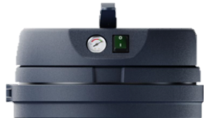
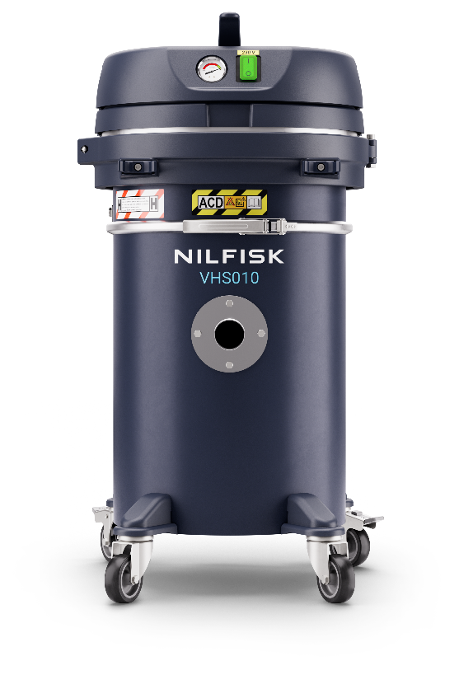

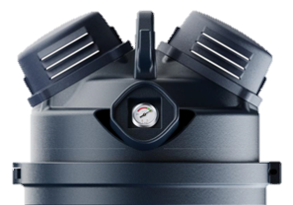
Mini-industristøvsugere
Design
IP44
Sikker avhending
4 tilgjengelige modeller
Beholder, 30 l
Konfigurasjon: posefilter + sikkerhetsfilter H14
Egnet for eksplosjonsfarlig støv og ATEX
Egnet for farlig støv L- eller H-klasse
VHS010 HC ACD
VHS010 LC ACD
Skrog VHS010
IP65
VHS010 HC Z22 EXA
VHS010 LC Z22 EXA

Slide 7

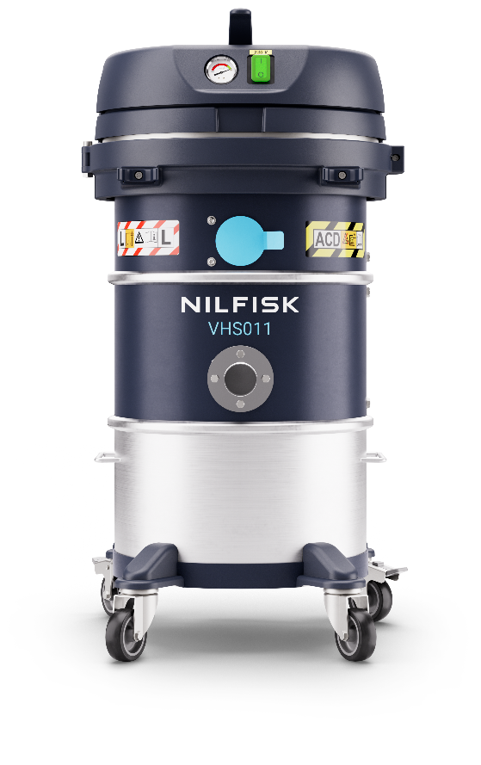

Mini-industristøvsugere
Design
IP44
PullClean
2 tilgjengelige modeller
Beholder 15 l med avtakbar hjulaksling
Tilvalg oppstrøms HEPA14-filter
Egnet for eksplosjonsfarlig støv og ATEX
Egnet for farlig støv i L-klasse
VHS011 LC ACD
Skrog VHS011
IP65
VHS011 LC Z22 EXA

Slide 8
2
Hovedbruksområder

Slide 9
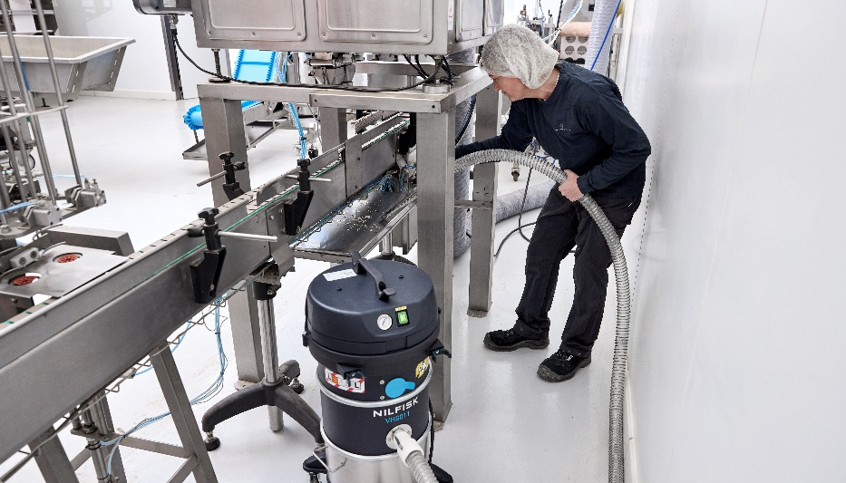
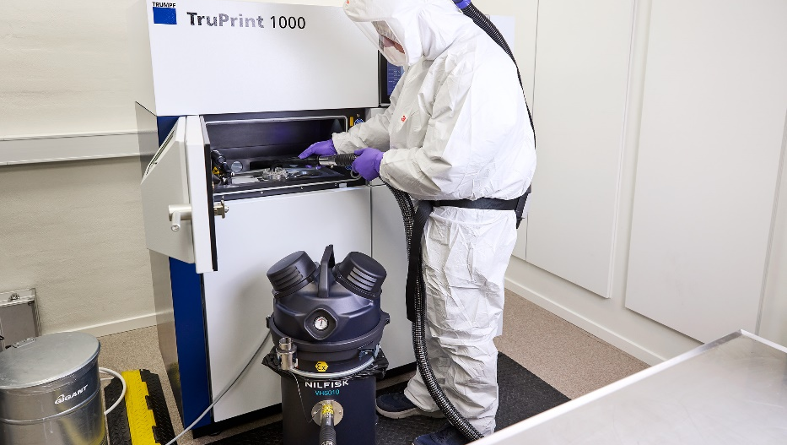
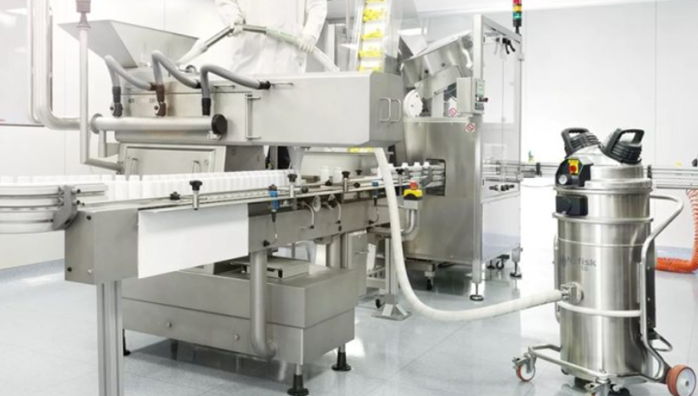
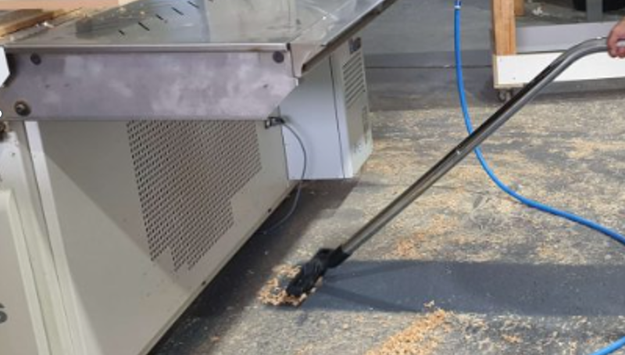
Egenskaper og fordeler
Typisk rengjøringsjobb:
Rengjøring av pakkemaskin eller prosessutstyr som transportbånd, blander, kvern osv.
Rengjøring av gulv, skrivebord, overflater
Nøkkelfunksjoner:
For Z22 Atex-soner og brennbart støv
Filter med lang levetid og ingen forbruksartikler
Vaskbar beholder
Matvarefarget tilbehør
Typisk rengjøringsjobb:
Oppsamling og rengjøring av 3D-skrivere i metall, hanskeboks, ferdige deler, tømming av søppelkasser ...
Nøkkelfunksjoner:
Sertifisert for ledende brennbart støv, sikker med IP65-kapsling
Avhendingssystem med sikker pose og sertifisert for H-klasse
Typisk rengjøringsjobb:
Rengjøring av farmasøytiske prosessmaskiner eller prosessutstyr
Rengjøring av gulv, skrivebord og overflater i produksjonsområder
Nøkkelfunksjoner:
Skrog i 100 % rustfritt stål
HEPA 14-filtrering
Forurenser ikke arbeidsmiljø
Typisk rengjøringsjobb:
Oppsamling av støv og trespon fra automatiske maskiner og utstyr
Rengjøring av gulv, skrivebord og overflater
Nøkkelfunksjoner:
Egnet for farlig og brennbart støv, for eksempel malt trestøv eller svært fint støv
Næringsmiddelindustri
Primær- og sekundæremballasje
AM-industri*
Produksjonslinje, del av prosessen
Legemiddelindustri
Primær- og sekundæremballasje
Generisk produksjon
Tekstil, tre, maling, møbler

Slide 10

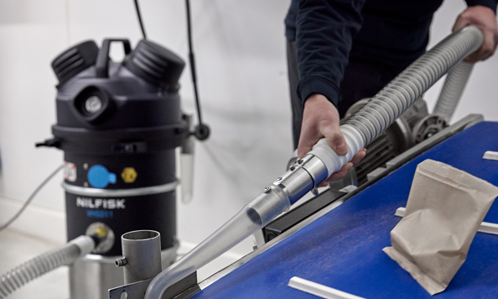
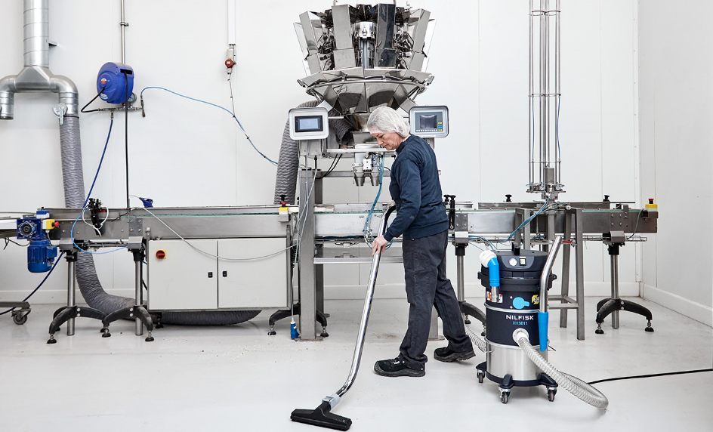
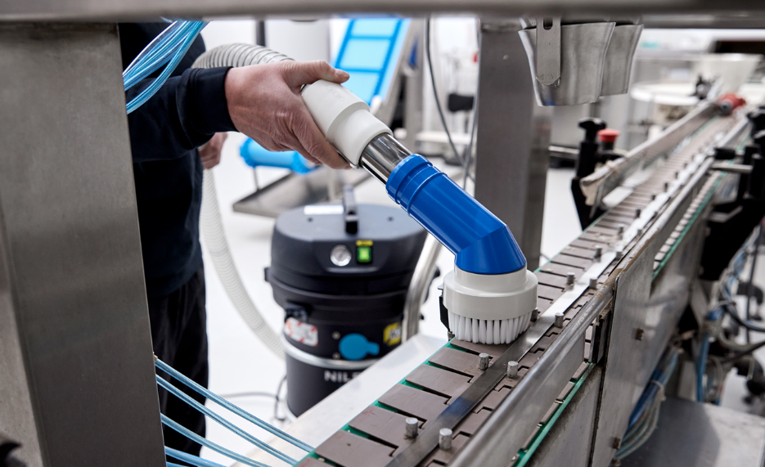
Fokus på bruk i næringsmiddelindustri
Jobber som skal utføres / relevante områder
Sluttprodukt pakket i direkte kontakt med emballasjen
Jobb som skal utføres for VHS011 LC Z22: gulvrengjøring
Sluttprodukt pakket i direkte kontakt med emballasjen
Jobb som skal utføres for VHS011 LC Z22: rengjøring av pakkelinjer i trange rom
Rengjøring av transportbånd og pakkemaskin
Sluttprodukt pakket i direkte kontakt med emballasjen
Jobb som skal utføres for VHS011 LC ACD: gulvrengjøring
Sluttprodukt pakket i direkte kontakt med emballasjen
Jobb som skal utføres for VHS011 LC ACD: rengjøring av pakkelinjer i trange rom
Rengjøring av transportbånd og pakkemaskin
 Primæremballasje klassifisert sone
 Primæremballasje
 Primæremballasje
 Primæremballasje ikke-klassifisert sone
Klassifisert sone
Klassifisert sone
Brennbart støv
Brennbart støv

Slide 11
3
Egenskaper og fordeler

Slide 12
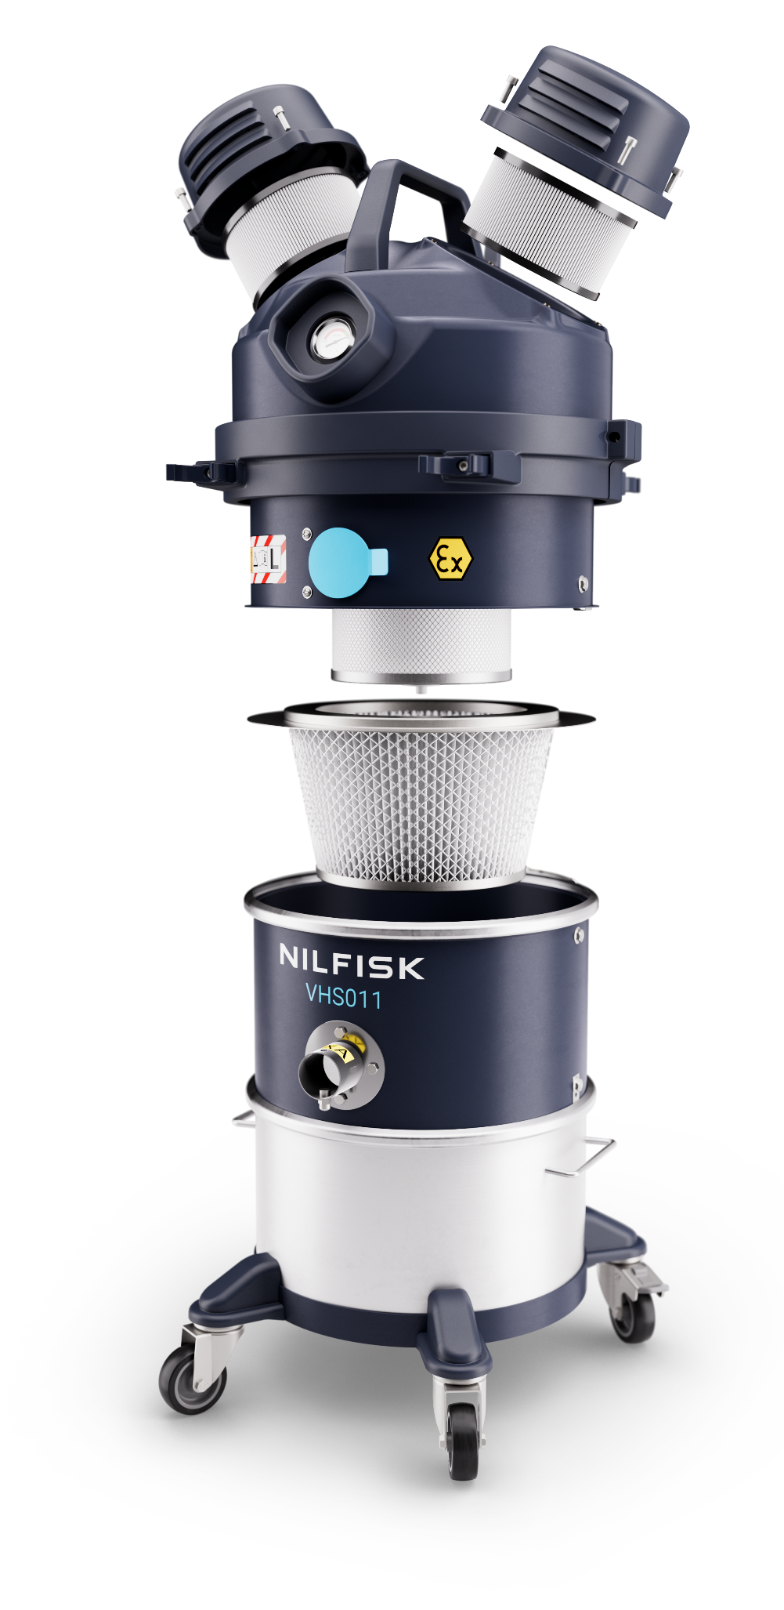
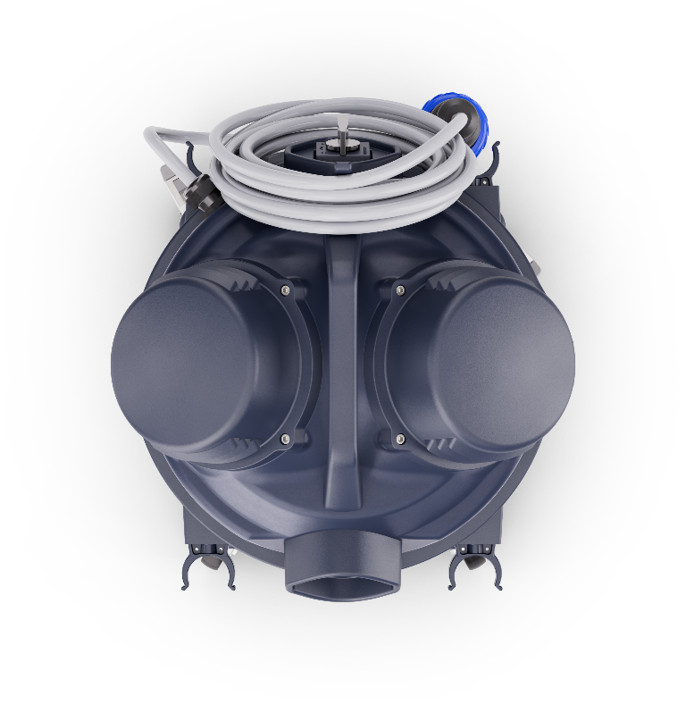
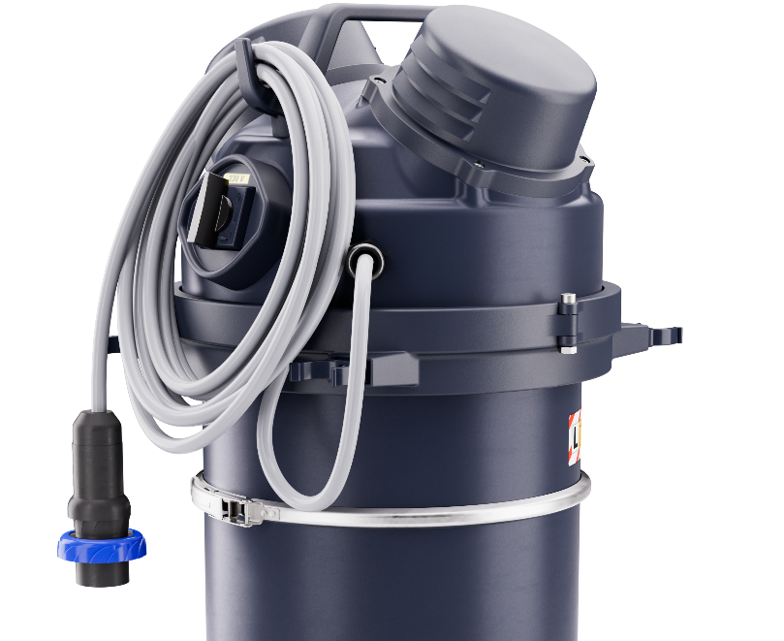



Nøkkelegenskaper og design
Håndtak og holder til strømledning
VHS011 Z22 EXA / C2D2
Strømledning
9 meter
Støpsel 2P+T
Vakuumåler for konstant overvåking av ytelse og filtreringseffektivitet
Støvfri motorkapsling med beskyttelsesklasse IP65
PullClean filterrengjøringssystem, enkel og effektiv betjening
Avrundet form for enkel rengjøring av hele overflaten
Stillegående – støynivå på bare 72 dB(A)
Høyeffektive filtre: M-klasse (som standard); PTFE eller HEPA 14 oppstrømsfilter 99,995 % 0,1–0,2 mikron (som tilvalg), alle filtre er antistatiske
Enkel og rask service: alt er enkelt tilgjengelig
Tilbehørsholder
Sikker og feilsikker tilkobling for sertifisert ATEX-tilbehør Ø40 EXA
Fulljordet og avgrenset, hindrer elektrostatiske gnister, elektrisk fare
Hovedbryter ATEX
Kabelgjennomføring ATEX
15 l avtakbar beholder AISI304, lett å vaske takket være avtakbar hjulaksling
Parkeringsbrems, stabil også i lett helling
God manøvreringsevne takket være de 4 svingbare hjulene med kulelager
Børsteløs motor
opptil 10 000 timer
Antistatiske hjul

Slide 13
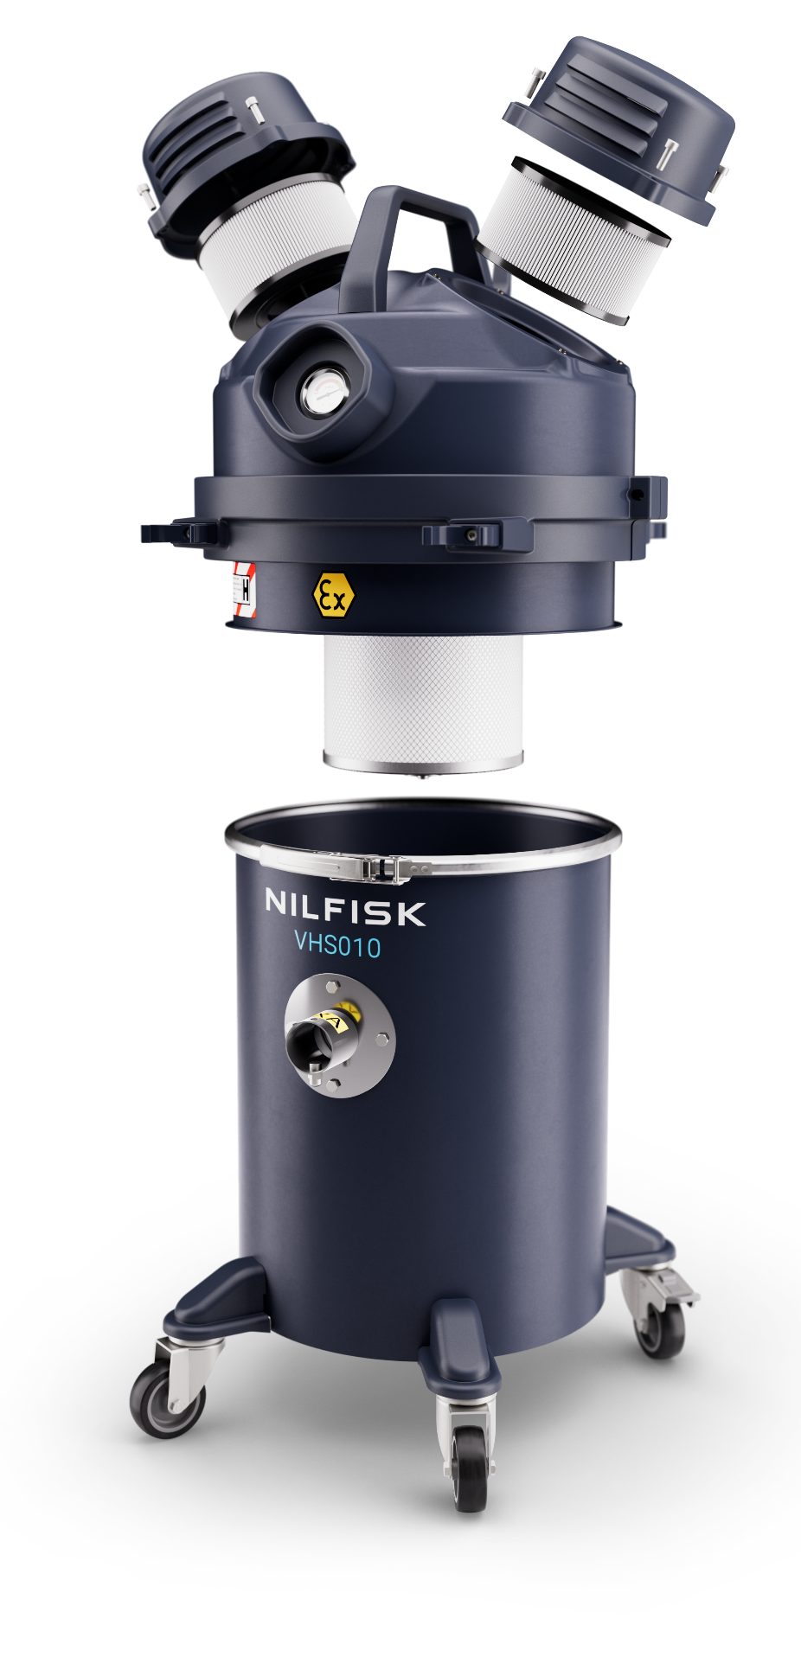


Egenskaper og design
Håndtak og holder til strømledning
VHS010 Z22 EXA / C2D2
Strømledning
9 meter
Støpsel 2P+T
Vakuumåler for konstant overvåking av ytelse og filtreringseffektivitet
Støvfri motorkapsling med beskyttelsesklasse IP65
HEPA 14 sikkerhetsfilter effektivitet 99,995 % 0,1–0,2 mikron
Avrundet form for enkel rengjøring av hele overflaten
30 l utvendig lakkert AISI 304-beholder
Stillegående – støynivå på bare 72 dB(A)
Sikker og feilsikker tilkobling for sertifisert ATEX-tilbehør Ø40
Tilbehørsholder
Praktisk og sikkert avhendingssystem
Fulljordet og avgrenset, hindrer elektrostatiske gnister, elektrisk fare
Hovedbryter ATEX
Parkeringsbrems, stabil også i lett helling
Kabelgjennomføring ATEX
Antistatiske hjul
God manøvreringsevne, beholder med 4 svingbare hjul med kulelager
Børsteløs motor
opptil 10 000 timer

Slide 14
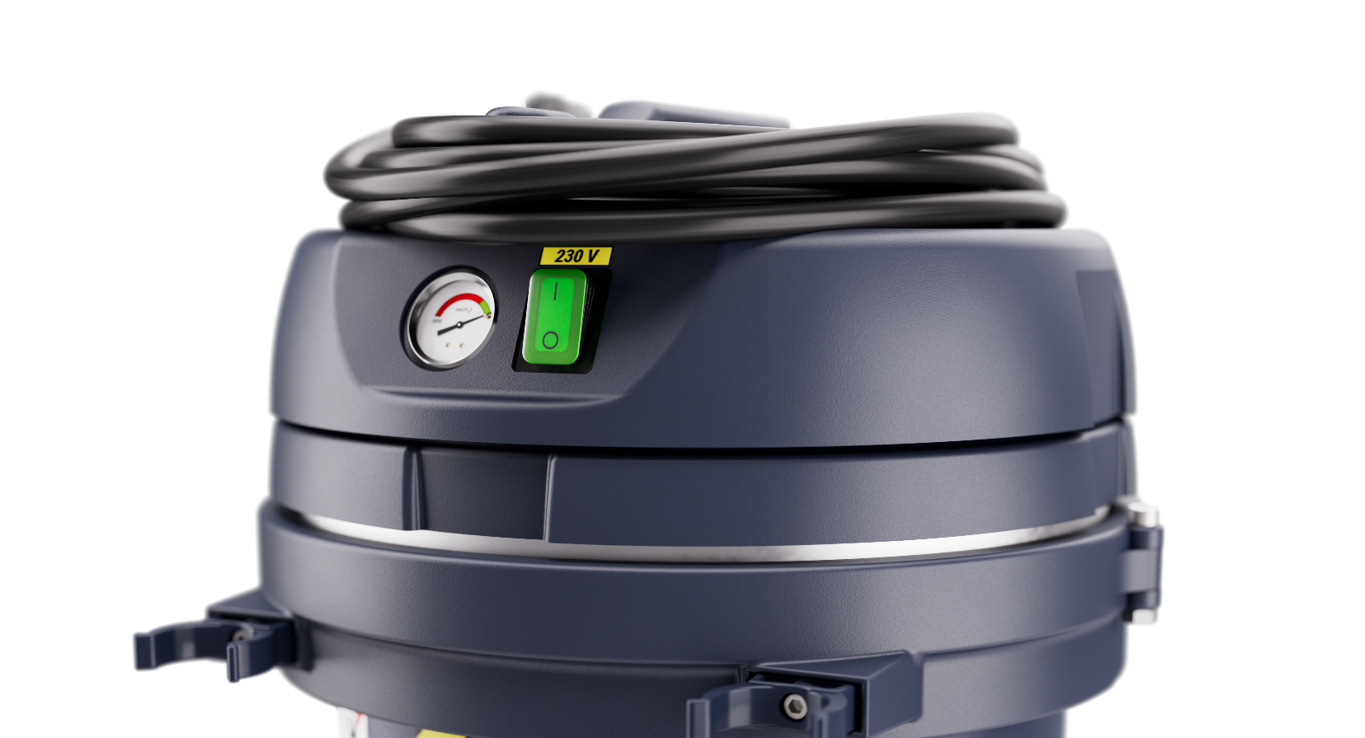


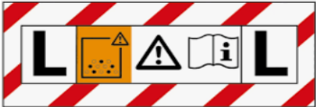
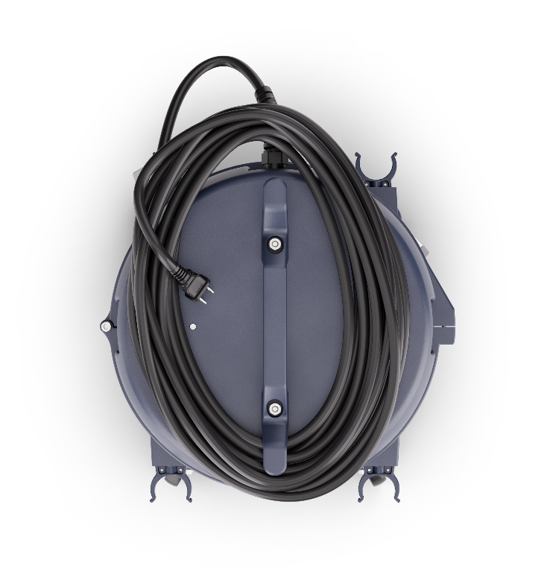


Nøkkelfunksjoner og design ACD-modeller
VHS011 LC ACD VHS010 LC/HC ACD
3
4
1
2
Håndtak og holder til strømledning
Strømledning 9 meter
Topplokket til ACD er litt annerledes enn på Z22- / C2D2-versjonene.
Alle andre deler som ikke er med i denne grundige beskrivelsen av ACD, er de samme som på Z22- /C2D2-variantene
Schuko-støpsel (EU)
1 | Vakuumåler for konstant overvåking av ytelse og filtreringseffektivitet
2 | Standard hovedbryter med grønt lys
3 | Stillegående – støynivå på bare 70 dB(A)
4 | Lett, ledende topplokkdeksel i plast med beskyttelsesklasse IP44
Tilbehørsholder
Standard innløp

Slide 15
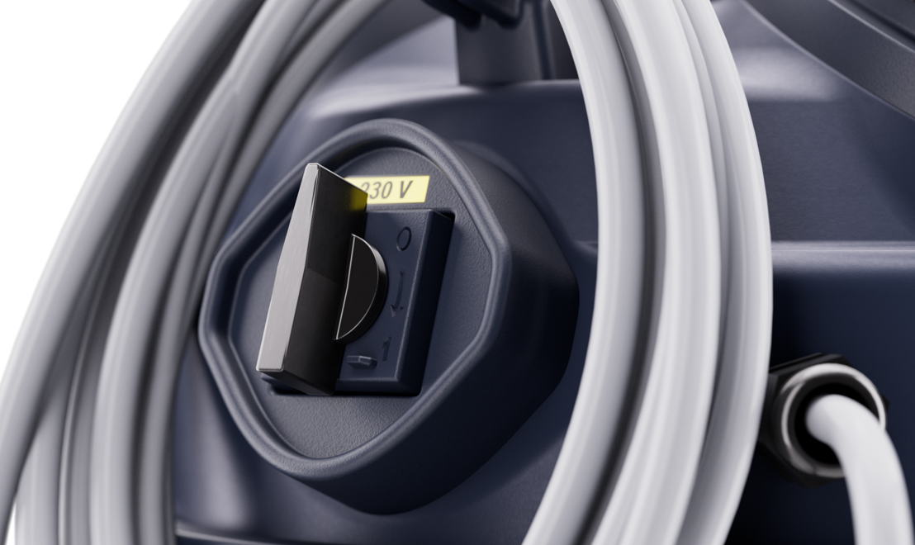

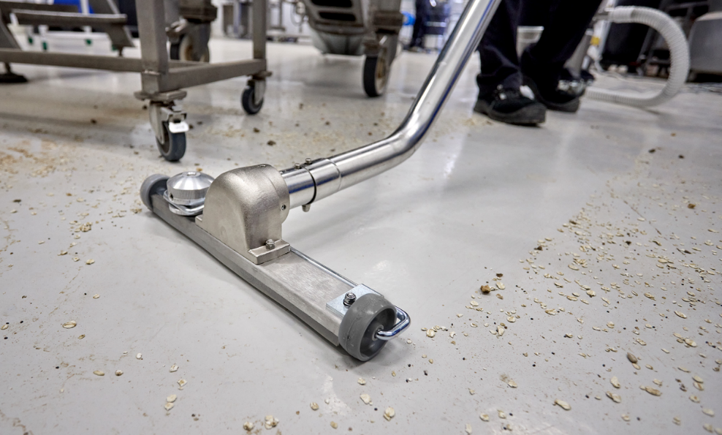
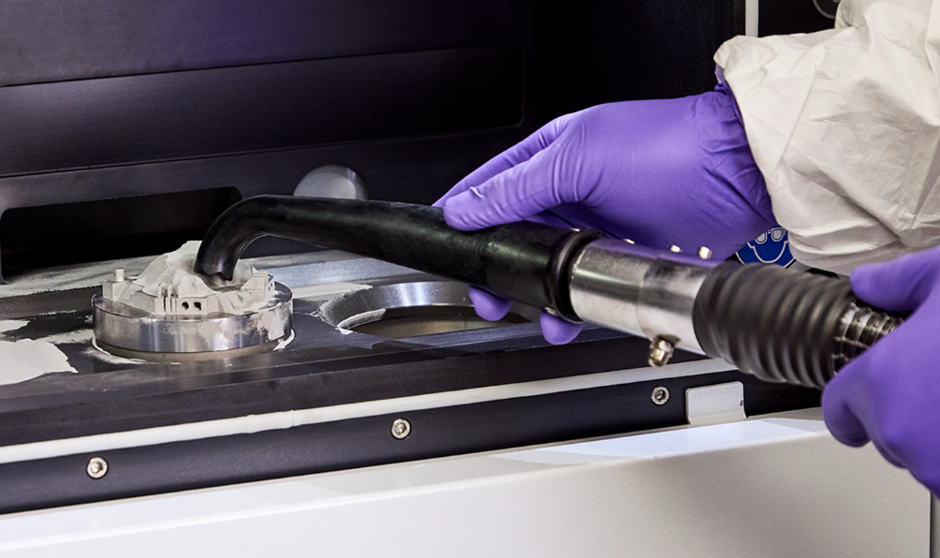
Nøkkelegenskaper og fordeler
Elektrisk komponent eksternt installert, tredjepartssertifisert – innebærer høyeste grad av beskyttelse for operatører
Primærfilter M-klasse – optimal filtrering av fint støv; sikkert posesystem beskytter operatøren mot eksponering.
HEPA14-filtrering – fanger opp 99,995 % av partikler i størrelsesområde 0,1–0,2 µ m.
Oppbevaringsløsning for tilbehør på maskinen – plass til alt tilbehør som trengs for oppgaven.
Komponenter med lang levetid – kassettfiltre med metallhus, benytter de beste materialene.
Lave totale eierkostnader – PullClean filterrengjøringssystem sørger for effektiv filtrering, mindre nedetid og mindre vedlikehold.
Mindre dimensjoner og lavere vekt på tilbehør der det er mulig – for eksempel er gulvmunnstykket redusert til 300 mm og håndtaket er nå i to deler.
Utrolig manøvrerbar – hjulavstand og lav vekt gjør industristøvsugeren enkel å flytte og styre selv i trange rom.
Skreddersydde komponenter med lang levetid – børsteløs motor sikrer utrolig lang levetid, opptil 10 000 timer;
1 motor på 950 W gir nødvendig sugekraft – selv med besværlig støv som metallstøv er oppsamlingen effektiv og rask.
Sikkerhet
Elektriske komponenter – Filtrering – Operatørbeskyttelse
Produktivitet
Alt designet for lengre levetid
Komfort
Økt komfort som igjen gir økt produktivitet
Ytelse
Økt produktivitet

Slide 16


PullClean
L-klasse VHS011...
Effektiv filterreng-
jøring
Beskrivelse
Filterrengjøringssystemet PullClean er et manuelt system som gjør det enkelt for operatøren å rengjøre filteret og opprettholde støvsugerens effektivitet.
Slik fungerer det
Filteret rengjøres med innløpet til maskinen lukket.
Tre raske åpninger og lukkinger av den blå klaffen skaper en motimpulsstrøm inn i filteret som gjør at filteret blir rengjort.
Gjenta prosessen raskt tre ganger for perfekt rengjøring av filteret
Verdi og fordel
Mindre vedlikehold
Stabil ytelse gjør rengjøringen raskere
Trygg metode for å rengjøre filteret uten å stoppe innsugingen

Slide 17
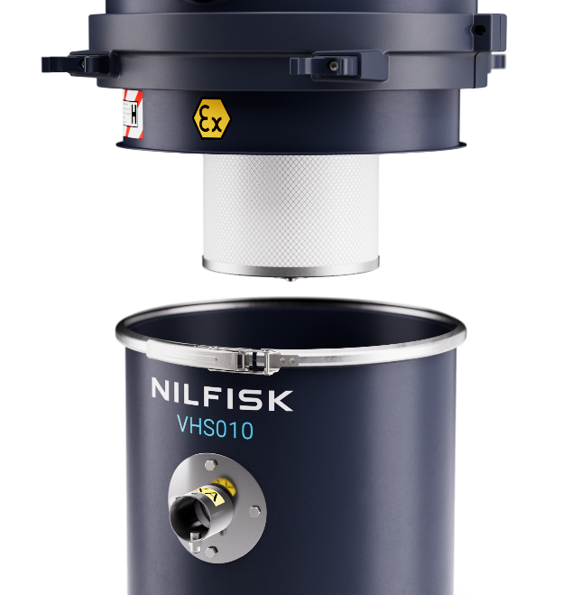

Sikkert posesystem
Ingen støvekspo-nering
H-klasse VHS010....
Beskrivelse
H-klassesertifiserte modeller er utstyrt med et sikkert posesystem. Dette avhendingssystemet gjør det mulig å avhende det oppsamlede materialet uten å komme i kontakt med selve materialet.
Slik fungerer det
Systemet er konstruert med et fleecefilter i klasse M og et spesielt poseinnløp med en sikkerhetsventil av type giljotin, utvendig beskyttet av en ledende og motstandsdyktig plastpose.
Posefilteret samler opp materialet på en trygg måte, og den utvendige plastposen beskytter operatøren mot kontakt med filterposen under avhending.
Når guillotine-ventilen lukkes manuelt, unngår du støvlekkasje fra innløpet til sikkerhetsposesystemet
Verdi og fordel
Perfekt beskyttelse mot ulike typer farlig støv
Sekundær beskyttelse med HEPA14-sertifisert filter
Sikkert, enkelt og raskt avhendingssystem

Slide 18
4
Tilbehør

Slide 19
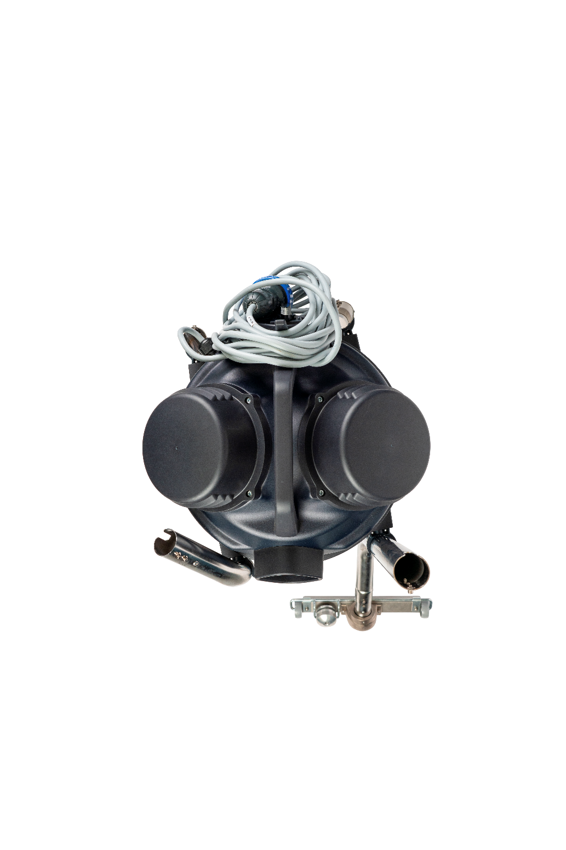
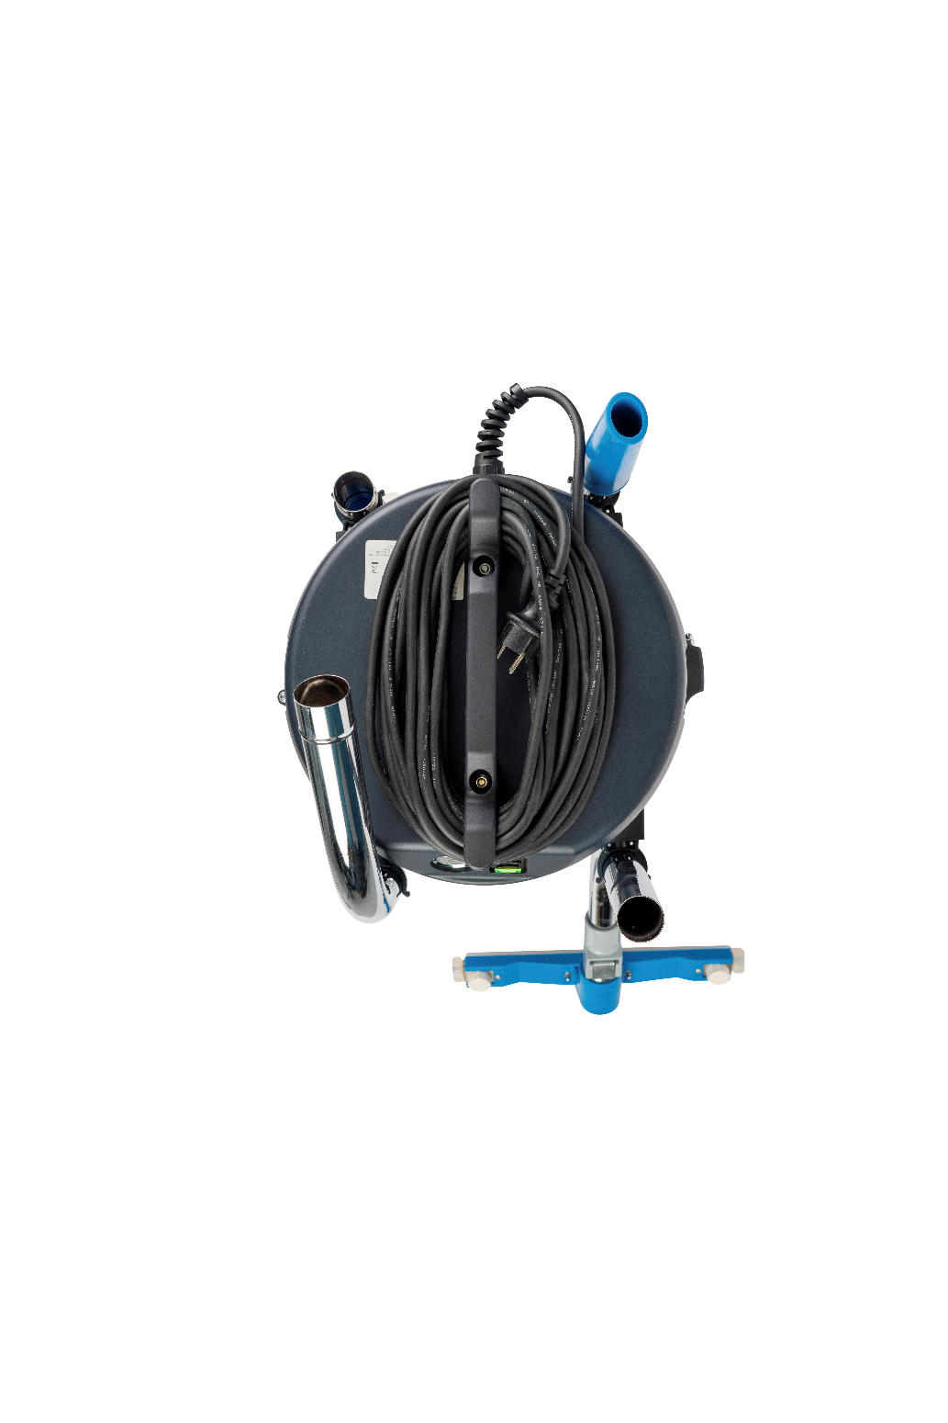
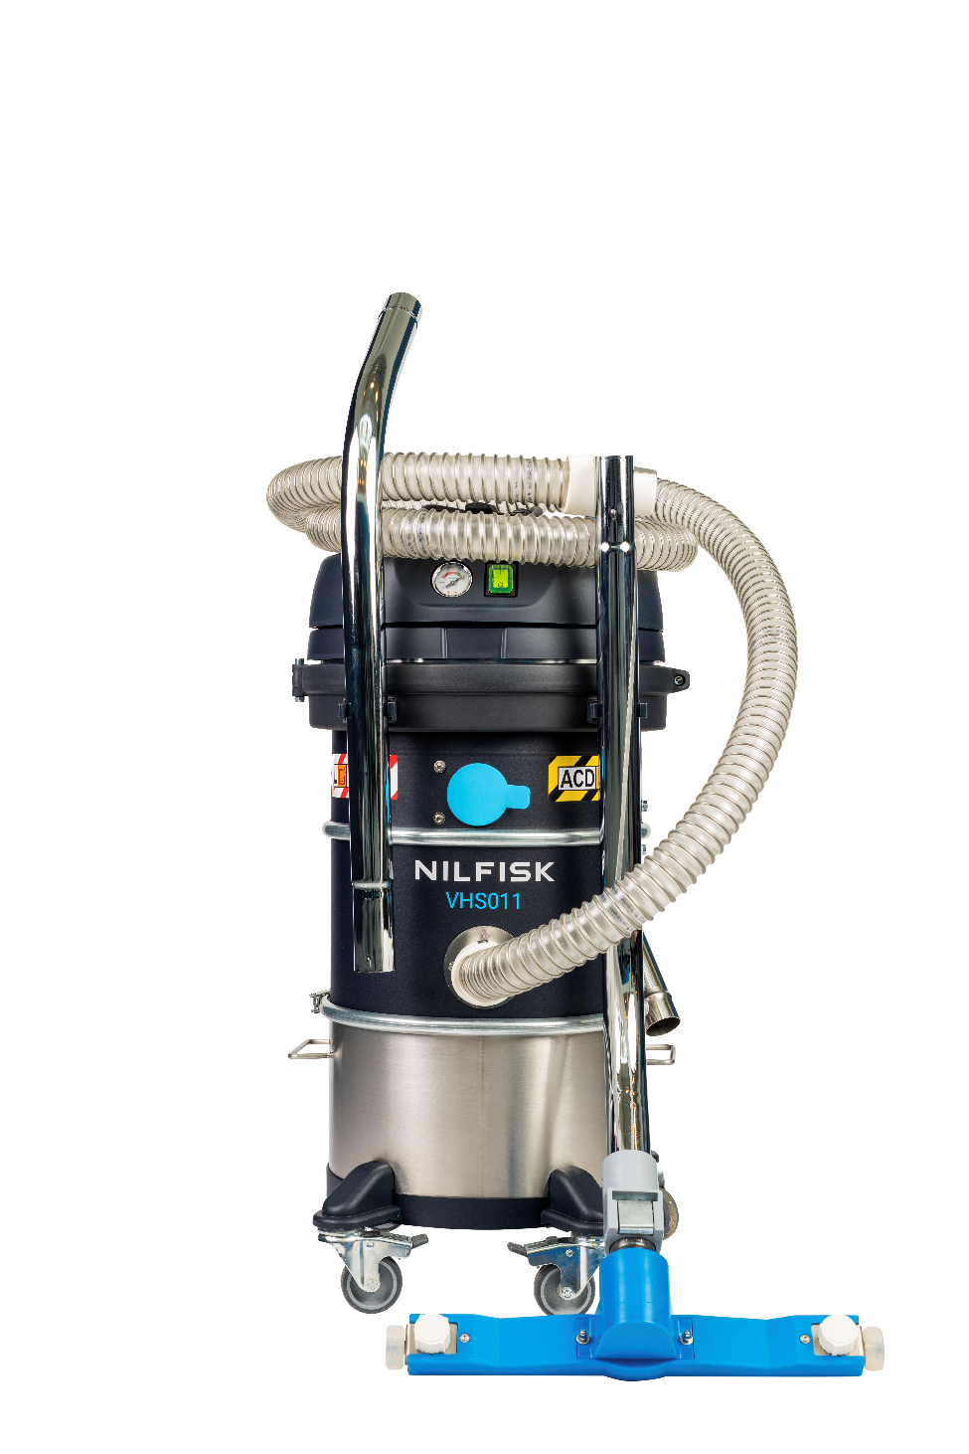
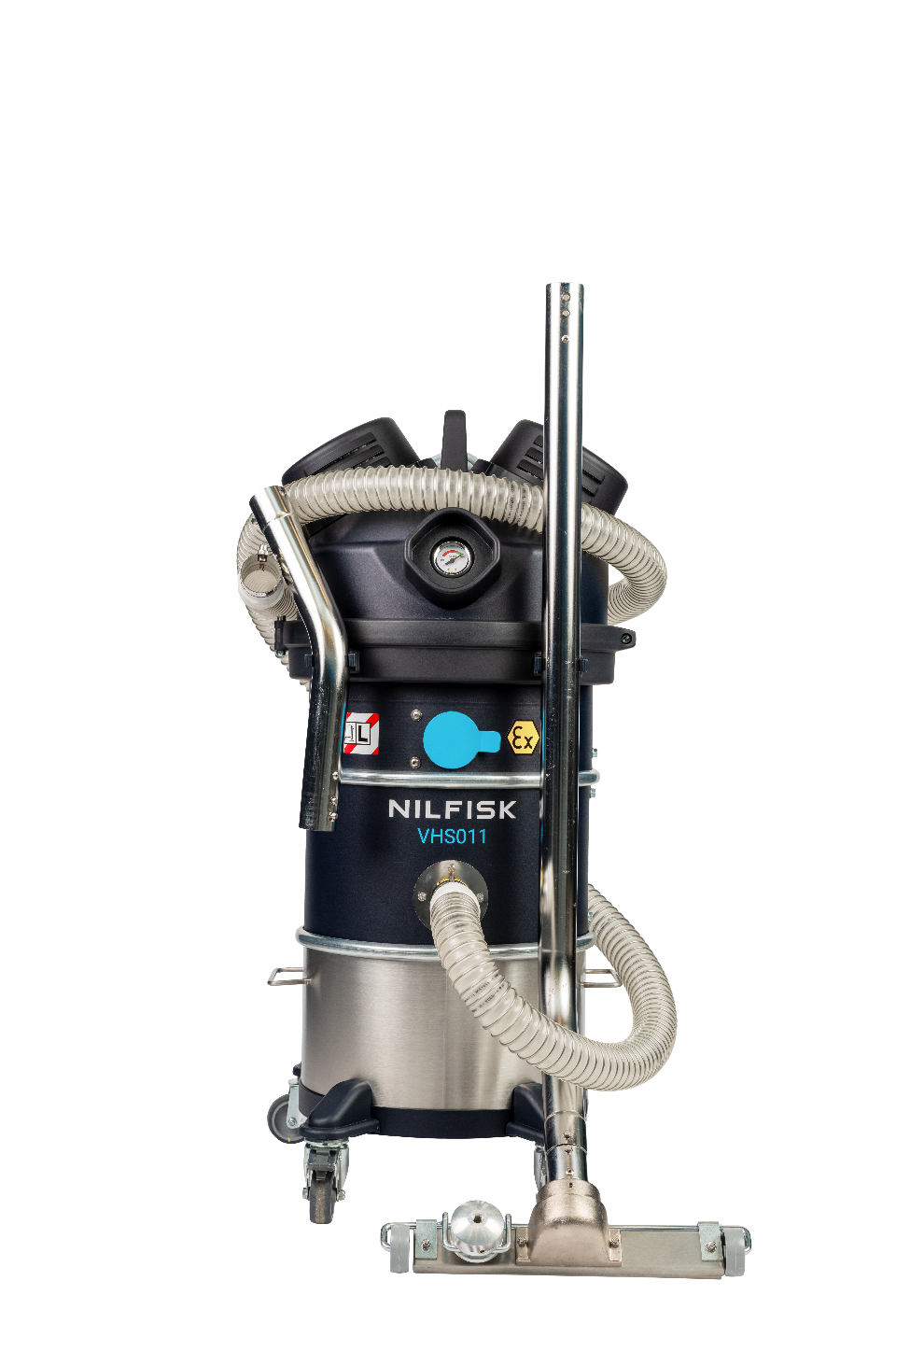
Tilbehørsoppbevaring
Parkerings-stilling
Beskrivelse
Fire praktiske og robuste klips, to på hver side, nyttig for enkel transport av opptil 4 endeverktøy
Slik fungerer det
Når industristøvsugeren er parkert, kan tilbehørsholderen enkelt romme det nye, lille håndtaket og gulvmunnstykket
Koble slangen fra industristøvsugerens innløp og håndtak for enkel plassering
Koble fra uhåndterlig tilbehør, som håndtak og gulvmunnstykke, før maskinen flyttes
Verdi og fordel
Tilbehør alltid i nærheten
Parkering med minimalt plassbehov

Slide 20
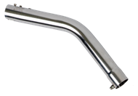

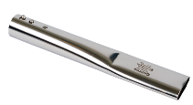
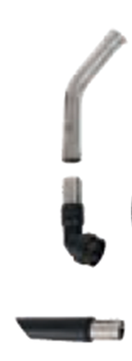

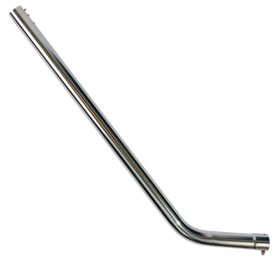
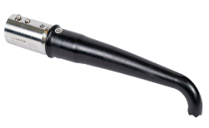


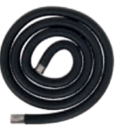
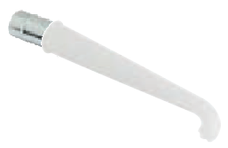
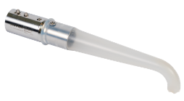
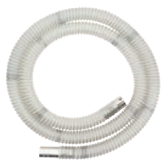


Mini-industristøvsuger Z22
EXA-tilkobling med PIN
EXA Ø40 mm tilbehør
EXA antistatisk slange 3 m
EXA bøyd kobling
EXA ledende kon
EXA antistatisk slange 3 m polyuretan FDA
EXA bøyd kobling AISI 304
EXA antistatisk kon silikon transparent
EXA flat lanse AISI 304 300 mm NYHET
EXA silikonmunnstykke med D40-32 reduksjon
EXA antistatisk slange 3 m,
EXA bøyd kobling AISI 304
EXA AISI 304 antistatisk kon
EXA AISI 304 flat lanse 300 mm NYHET
EXA AISI 304 antistatisk rund børste
EXA lite håndtak (for bøyd kobling) NYHET
EXA AISI 304 mobilt gulvmunnstykke 300 mm NYHET
EXA antistatisk slange 3 m FDA,
EXA bøyd kobling AISI 304
EXA ledende kon svart
EXA flat lanse AISI 304 300 mm NYHET
EXA ledende munnstykke Ø 40-32
Grunnleggende Ø40 EXA (også tilgjengelig i kombiversjon: CB)
4072400773
Maskineri FDA Ø40 mm EXA
(komplett) Ø40 mm
4072400822
Generell rengjøring Ø40 mm EXA
4072400824
Maskineri ledende Ø40 mm EXA (komplett) Ø40 mm
4072400823
2
2
4
7
5
2
5
2
4
4
5
6
3
1
1
3
1
3
1
3

Slide 21
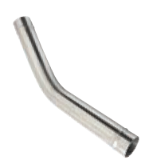
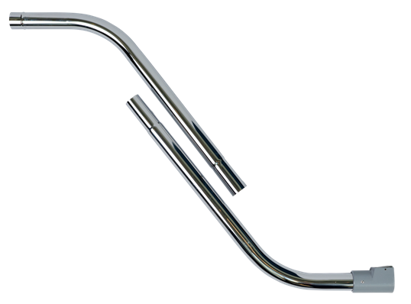

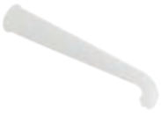
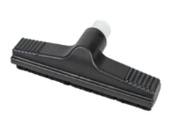
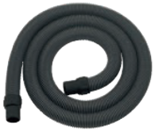

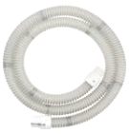

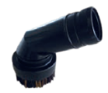

Mini-industristøvsuger ACD og CIID2
ACD hylsekobling
ACD Ø40 mm tilbehørssett
Fleksibel ledende slange 3 m + hylser
AISI304 bøyd kobling
Ledende kon
Grunnleggende ANTIST. Sett ACD Ø40
4072400825
Fleksibel ledende slange 3 m + hylser
AISI304 bøyd kobling
Ledende kon
AISI 304 flat lanse 300 mm NYHET
Antistatisk gulvmunnstykke 300 mm NYHET
AISI 304 lite håndtak 2 deler NYHET
Rund antistatisk børste
Generelt sett ACD Ø40
4072400774
Antistatisk FDA gjennomsiktig slange 3 m + hylser,
AISI 304 bøyd kobling
Antistatisk silikon FDA-kon
Flat lanse AISI 300 mm NYHET
Reduksjonsrør Ø40/Ø32 SS
Fleksibelt munnstykke autoklaverbart Ø32
Maskineri FDA ACD sett Ø40
4072400826
2
5
2
6
5
6
3
3
2
1
1
3
1
4
7
4

Slide 22













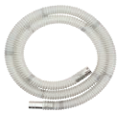
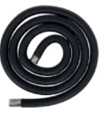















Mini-industristøvsuger og tilbehør – foreslått alternativ I
Matvarer
Rengjøring av pakkemaskiner
Produksjon av metall og tilsetningsstoffer
Rengjøring av 3D-skrivere
Generell industri*
Generell rengjøringsløsning
VHS011 LC Z22 EXA
4010100113
VHS011 LC Z22 EXA
4010100113
VHS010 MC ACD
TBD**
Hygienisk beholder
Uten forbruksartikler
FDA endeverktøy og slanger
Hygienisk beholder
Ingen miljøforurensning
sikker med ledende støv
Rimelig og sikker avhending
Lav vekt
Universal-mini-industristøvsuger i premiumklassen
Tilbehørssett FDA maskin EXA
4072400822
Tilbehørssett maskin EXA
4072400823
Tilbehørsett Generelt ACD
4072400774
VHS011 LC ACD
4010100120
VHS010 MC Z22 EXA
TBD**
VHS010 MC Z22 EXA
TBD**
Hygienisk beholder
Uten forbruksartikler
FDA endeverktøy og slanger
Sikker avhending
Ingen miljøforurensning
Sikker med ledende materialer
Rimelig og sikker avhending
Lav vekt
Universal-mini-industristøvsuger Z22 i premiumklassen
Tilbehørssett FDA maskin ACD
4072400826
Tilbehørssett maskin EXA
4072400823
Tilbehørssett generelt EXA
4072400773
**Fra 09.2024
*tre, maling og mange andre

Slide 23









Mini-industristøvsuger og tilbehør – foreslått alternativ II
Elektronikk
Rengjøring av produksjonsmaskiner
Snekkerverksted, mekanisk verksted
Startsett for generell bruk på begynnernivå
Legemiddel og kosthold
Rengjøring av pakkemaskiner
VHS011 LC Z22 EXA
4010100113
VHS010 LC ACD
4010100122
VHS011 LC Z22 EXA 3X AU
TBD**
Høy rengjøringsevne
Ingen miljøforurensning
Sikker med ledende materialer
Den mest robuste, kompakte og letteste industristøvsugeren, med rimelige, skalerbare og sikre avhendingsalternativer
Høy rengjøringsevne
Ingen miljøforurensning
FDA endeverktøy og slanger
Tilbehørssett maskin EXA
4072400823
Tilbehørssett grunnleggende ACD
4072400825
Tilbehørssett FDA maskin EXA
4072400822
VHS010 HC Z22 EXA
4010100116
VHS011 LC ACD
4010100120
VHS010 HC Z22 EXA 3X
TBD**
Sikker avhending
Ingen miljøforurensning
Sikker med ledende materialer
Den mest robuste, kompakte og letteste industristøvsugeren, med høyeffektiv filtrering uten forbruksartikler for store pulvermengder
Sikker avhending
Ingen miljøforurensning
FDA endeverktøy og slanger
Tilbehørssett maskin EXA
4072400823
Tilbehørssett grunnleggende ACD
4072400825
Tilbehørssett FDA maskin ACD
4072400822

Slide 24




Reservefiltre til VHS011...
VHS011 LC Z22 EXA / C2D2 og VHS011 LC ACD
Reservefilter HEPA14: Z8 17262
Primærfilterklasse M: 4081701855
Primærfilterklasse M PTFE: 4081701856
Z8 17262*
4081701855*
* Se brukerhåndboken og reservedelslisten for vedlikehold og reservesett

Slide 25







Reservefiltre og posefiltre til VHS010...
VHS010 LC Z22 EXA / C2D2, VHS010 HC Z22 EXA / C2D2 og VHS010 LC ACD
Reservefilter HEPA14: Z8 17262
5 stk. fleecefilter: 107419592
1 stk. sikkert posesystem: 4084001573
107419592
4084001573
Z8 17262*
* Se brukerhåndboken og reservedelslisten for vedlikehold og reservesett

Slide 26
5
Teknisk spesifikasjon

Slide 27




Tekniske data for mini-industristøvsuger CE 230 V
Tekniske data | Enhet | VHS010 LC ACD | VHS010 HC ACD | VHS011 LC ACD | VHS010 LC Z22 EXA | VHS010 HC Z22 EXA | VHS011 LC Z22 EXA
PN |  | 4010100122 | 4010100123 | 4010100120 | 4010100115 | 4010100116 | 4010100113
Spenning | V | 230 | 230 | 230 | 230 | 230 | 230
Frekvens | Hz | 50 | 50 | 50 | 50 | 50 | 50
Beskyttelsesklasse | IP | 44 | 44 | 44 | 65 | 65 | 65
Isolasjonsklasse | Klasse | I | I | I | I | I | I
Merkeeffekt | kW | 0,9 | 0,9 | 0,9 | 0,95 | 0,95 | 0,95
Maks. luftstrøm | L/min – m³/t | 2750–165 | 2750–165 | 2750–165 | 3466–208 | 3466–208 | 3466–208
Luftstrøm med 3 meter slange | L/min – m³/t | 2500–150 | 2500–150 | 2416–145 | 2833–170 | 2833–170 | 2750–165
Vakuum maks. | kPa – mbar | 21–210 | 21–210 | 21–210 | 21–210 | 21–210 | 21–210
Lydtrykknivå | dB(A) | 70 | 70 | 70 | 72 | 72 | 72
Beholderkapasitet | L | 30 | 30 | 15 | 30 | 30 | 15
Hovedfiltertyper |  | Fleecefilter klasse M | Sikkert posesystem | M-klasse kassett | Fleecefilter klasse M | Sikkert posesystem | M-klasse kassett
Hovedfilterareal | cm² | – | – | 9000 | – | – | 9000
Oppstrøms HEPA-filter H14 areal | cm² | 11 000 | 11 000 | – | 11 000 | 11 000 | –
Innløp | mm | 40 | 40 | 40 | 40 | 40 | 40
Lengde x Bredde x Høyde | cm | 41x42x77 | 41x42x77 | 41x42x77 | 41x43x83 | 41x43x83 | 41x43x83
Vekt | kg | 18 | 18 | 18 | 21 | 21 | 21

Slide 28
Tekniske data for mini-industristøvsuger UL 120 V
Tekniske data | Enhet | VHS010N1 LC ACD | VHS010N1 HC ACD | VHS011N1 LC ACD AU | VHS010N1 LC C2D2 | VHS010N1 HC C2D2 | VHS011N1 LC C2D2 AU
PN |  | 4010100129 | 4010100130 | 4010100128 | Skal defineres | Skal defineres | 4010100119
Spenning | V | 120 | 120 | 120 | 120 | 120 | 120
Frekvens | Hz | 60 | 60 | 60 | 60 | 60 | 60
Beskyttelsesklasse | IP | 44 | 44 | 44 | 65 | 65 | 65
Isolasjonsklasse | Klasse | I | I | I | I | I | I
Merkeeffekt | kW | 0,9 | 0,9 | 0,9 | 0,95 | 0,95 | 0,95
Maks. luftstrøm | L/min – m³/t | 2833–170 | 2833–170 | 2833–170 | 3583–215 | 3583–215 | 3583–215
Luftstrøm med 3 meter slange | L/min – m³/t | 2416–145 | 2416–145 | 2333–140 | 2833–170 | 2833–170 | 2583–155
Luftstrøm med 3 meter slange | cfm | 85 | 85 | 83 | 100 | 100 | 91
Vakuum maks. | kPa – mbar | 20–200 | 20–200 | 20–200 | 21–210 | 21–210 | 21–210
Lydtrykknivå | dB(A) | 70 | 70 | 70 | 72 | 72 | 72
Beholderkapasitet | L | 30 | 30 | 15 | 30 | 30 | 15
Hovedfiltertyper |  | Fleecefilter klasse M | Sikkert posesystem | M-klasse kassett | Fleecefilter klasse M | Sikkert posesystem | M-klasse kassett
Hovedfilterareal | cm² | – | – | 9000 | – | – | 9000
Oppstrøms HEPA-filter H14 areal | cm² | 11 000 | 11 000 | 11 000 | 11 000 | 11 000 | 11 000
Innløp | mm | 40 | 40 | 40 | 40 | 40 | 40
Lengde x Bredde x Høyde | cm | 41x42x77 | 41x42x77 | 41x42x77 | 41x43x83 | 41x43x83 | 41x43x83
Vekt | kg | 18 | 18 | 18 | 21 | 21 | 21

Slide 29
Tekniske data for mini-industristøvsuger UK 110 V
Tekniske data | Enhet | VHS010 HC ACD V110 UKP | VHS010 HC ACD UKP | VHS011 LC ACD V110 UKP | VHS010 LC Z22 EXA V110 UKP | VHS010 HC Z22 EXA V110 UKP | VHS011 LC Z22 EXA V110 UKP
PN |  | 4010100125 | 4010100127 | 4010100124 | Skal defineres | 4010100118 | 4010100117
Spenning | V | 110 | 220 | 110 | 110 | 110 | 110
Frekvens | Hz | 50 | 50 | 50 | 50 | 50 | 50
Beskyttelsesklasse | IP | 44 | 44 | 44 | 65 | 65 | 65
Isolasjonsklasse | Klasse | I | I | I | I | I | I
Merkeeffekt | kW | 0,9 | 0,9 | 0,9 | 0,95 | 0,95 | 0,95
Maks. luftstrøm | L/min – m³/t | 2666–160 | 2750–165 | 2666–160 | 3333–200 | 3333–200 | 3333–200
Luftstrøm med 3 meter slange | L/min – m³/t | 2333–140 | 2500–150 | 2250–135 | 2666–160 | 2666–160 | 2666–160
Vakuum maks. | kPa – mbar | 17,5–175 | 21–210 | 17,5–175 | 19–190 | 19–190 | 19–190
Lydtrykknivå | dB(A) | 70 | 70 | 70 | 72 | 72 | 72
Beholderkapasitet | L | 30 | 30 | 15 | 30 | 30 | 15
Hovedfiltertyper |  | Sikkert posesystem | Sikkert posesystem | M-klasse kassett | Fleecefilter klasse M | Sikkert posesystem | M-klasse kassett
Hovedfilterareal | cm² | – | – | 9000 | – | – | 9000
Oppstrøms HEPA-filter H14 areal | cm² | 11 000 | 11 000 | – | 11 000 | 11 000 | –
Innløp | mm | 40 | 40 | 40 | 40 | 40 | 40
Lengde x Bredde x Høyde | cm | 41x42x77 | 41x42x77 | 41x42x77 | 41x43x83 | 41x43x83 | 41x43x83
Vekt | kg | 18 | 18 | 18 | 21 | 21 | 21

Slide 30
6
Navn og produkthierarki

Slide 31




Navn og produkthierarki
L3 = Enfaset eksplosjonssikker
L4 = VHS01 Z22
L5 = VHS01 Z22
L6:
VHS010 LC Z22 EXA LC
VHS010 HC Z22 EXA
VHS011 LC Z22 EXA
VHS011 LC Z22 EXA V110 UKP
VHS010 HC Z22 EXA UKP
……..
L4 = VHS01 ACD
L5 = VHS01 ACD
L6:
L6:
VHS010 LC ACD
VHS010 HC ACD
VHS011 LC ACD
VHS011 LC ACD AU
………
L4 = VHS01 C2D2
L5 = VHS01 C2D2
L6:
VHS011 C2D2 AU
VHS011 C2D2 AU 3X FPAT
VHS010 C2D2 HC ACD
…………
VHS010 HC Z22 EXA
S: Enfase
0: Sikker avhending
1: PullClean-versjon
Akronymer
1: Motor
0: 320 mm plattform
VHS010 LC ACD
S: Enfase
0: Sikker avhending
1: PullClean-versjon
Akronymer
1: Motor
0: 320 mm plattform

Slide 32




Artikkelnumre og versjoner tilgjengelige på lanseringsdato
Modelltype | PN
VHS010 HC ACD UKP | 4010100127 | Storbritannia
VHS010 HC ACD V110 UKP | 4010100125
VHS011 LC ACD UKP | 4010100126
VHS011 LC ACD V110 UKP | 4010100124
VHS010 HC Z22 EXA V110 UKP | 4010100118
VHS011 LC Z22 EXA V110 UKP | 4010100117
VHS010 LC ACD | 4010100122 | EU
VHS010 HC ACD | 4010100123
VHS011 LC ACD | 4010100120
VHS011 LC ACD AU | 4010100121
VHS010 LC Z22 EXA | 4010100115
VHS010 HC Z22 EXA | 4010100116
VHS011 LC Z22 EXA | 4010100113
VHS011 LC Z22 EXA AU | 4010100114
VHS010N1 HC ACD | 4010100130 | USA
VHS010N1 LC ACD | 4010100129
VHS011N1 LC ACD AU | 4010100128
VHS011N1 LC C2D2 AU | 4010100119

